Slide 1
信息安全概论
第十五讲 课程复习
广东工业大学
主讲教师：陈家辉

Slide 2
课程复习

Slide 3

复习纲要
课程安排
课程内容
试卷题型
考试事宜

Slide 4
课程安排
课程信息：
总学时：32
考核方式：考试（考试成绩+平时成绩）
教材信息：《信息安全概论》郝玉洁等编著，清华大学出版社；
参考教材：
《信息安全原理与技术》清华大学出版社，郭亚军等编著。
《信息安全技术实验》清华大学出版社，王新昌等编著。

Slide 5
课程安排
课时：32/2
内容：课堂讲授
考核方式：笔试（闭卷，80分） + 平时（20分）
考试题型：
填简答题4题40%，论述题4题60%

Slide 6
信息安全概论
1
概述
2
计算机系统的实体安全
3
密码学概论
4
消息认证与数字签名
5
身份认证
6
访问控制
7
PKI技术

Slide 7
信息安全概论
9
计算机操作系统的安全
10
计算机恶意程序
11
计算机软件安全性
12
防火墙技术
13
入侵检测系统
14
安全框架与评估标准

Slide 8
信息安全概论概述

Slide 9
信息安全概论——定义
主要回答三个问题：
1、信息安全技术研究产生的背景是什么？
2、信息安全技术研究的重要意义在哪里？
3、信息安全技术的主要研究内容是什么？
计算机水平的快速提高及其应用的快速发展！
通信渠道的拓宽及通信能力的加强！

Slide 10
信息安全应具有的特征
可靠性：指信息的抗毁性、生存性和有效性。
可用性：指可被授权实体访问并按需求使用的特性，即当需要时应能存取所需的信息。网络环境下拒绝服务、破坏网络和有关系统的正常运行等都属于对可用性的攻击。
保密性：指信息不泄露给非授权的用户、实体或过程，或供其利用的特性。
完整性：指数据未经授权不能进行改变的特性，即信息在存储或传输过程中保持不被修改、不被破坏和丢失的特性。
可控性：指对信息的传播及内容具有控制能力，可以控制授权范围内的信息流向及行为方式。
可审查性：指对出现的安全问题提供调查的依据和手段，用户不能抵赖曾做出的行为，也不能否认曾经接到对方的信息。

Slide 11
信息安全概述——研究内容
信息安全焦点领域：
1、密码理论与技术
  对称密码（私钥密码）
  非对称密码（公钥密码）：RSA算法、ElGamal算法、椭圆曲线密码体制
  公钥密码的角色：
  密钥协商
  数字签名
  消息认证

Slide 12
信息安全概述——密码理论与技术
2、安全协议理论与技术
  三个机制：加密机制、验证机制、保护机制；
  研究内容：
  实用安全协议的设计与分析研究；
  安全协议的安全性分析方法研究；
    攻击检验方法；形式化分析方法。
  形式化分析方面，比较成功的三种研究思路：
  1、基于推理知识和信息的模态逻辑；
  2、基于状态搜索工具和定理证明技术；
  3、基于新的协议模型发展证明正确性理论。

Slide 13
信息安全概述——安全体系结构理论与技术
3、安全体系结构理论与技术
  安全体系模型建立及形式化描述与分析；
  安全策略和机制研究；
  系统安全性检验方法和准则建立；
  基于相关模型、策略和准则的系统研制。
发展演变：
  20世纪80年代：美国国防部制定的TCSEC——安全信息系统体系结构的最早准则；
  20世纪90年代：英、法、德、荷提出了ITSEC，包括保密性、完整性、可用性概念；

Slide 14
信息安全概述——信息对抗理论与技术
4、信息对抗理论与技术
入侵与反入侵
  入侵检测原理与技术；
  反击方法；
  应急响应系统；
  信息分析与监控；
  黑客防范体系；
  信息伪装理论与方法；
  人工免疫系统在反病毒和抗入侵系统中的应用
  。。。。。。

Slide 15
信息安全概述——网络安全与安全产品
5、网络安全与安全产品
  推动国内信息安全产业发展的因素：
    企业信息化乃至社会的信息化；
    政府的引领和推进作用；
    安全技术和产品的日益成熟。
  主要安全产品：
    防火墙：包过滤技术、应用网关技术、代理服务技术
    安全路由器：采用访问控制技术控制网络信息流
    入侵检测系统：应对对抗技术的产品

Slide 16
信息安全概述——安全模型
防护
P
安全策略
R
D
Diagram
2
Diagram
2
响应
检测
保护信息系统中存储和处理信息的安全；
做到保密性、完整性、可用性。
1、P2DR模型
TCSEC模型的发展，动态信息安全理论的主要模型。

Slide 17
信息安全概述——ISO安全模型
Policy：安全管理的核心，为安全管理提供方向和支持手段；
  安全策略的制定、评估、执行等等。
Protection：采用传统的静态安全技术及方法实现，包括防火墙、加密、认证等方法；
Detection：检测是动态响应的依据；是落实安全策略的有力工具；
  检测、监控网络和系统，发现新的威胁和弱点，通过循环反馈及时做出有效响应。
Response：占据安全系统最重要的地位。
  主要指解决紧急响应和异常处理问题。

Slide 18
安全服务
ISO安全服务（Security Services）：
计算机通信网络中，主要的安全保护措施被称作安全服务。
根据ISO7498-2, 安全服务包括：
  数据机密性（Data Confidentiality）
  数据完整性（Data Integrity）
  抗抵赖（Non-repudiation）
  鉴别（ Authentication）
  访问控制（Access Control）

Slide 19
计算机系统的实体安全

Slide 20
目的 &内容
系统可靠性(冗余、容错、专用）
系统可用性(可正常运行、故障可恢复）
系统部件一致性（配置合理）
网络互连性（连通和隔离的矛盾，布线）
环境安全性（配电、接地、防护）
检查验收：按照标准、规范、合同和协议

Slide 21
密码学概论

Slide 22
目的 &内容
保密与安全
安全保密与密码学的联系与区别
编码系统与密码系统的关系与区别
密码体系与密码系统
常用及特殊密码体系
硬件加密与软件加密

Slide 23
安全保密涉及的学科
信息论涉及：消息在运动中产生信息
在通信时才需要信息保护
现在无论静态和动态数据都需要保护
密码学涉及：早期作用是保密， 现在除保密外，还有认证、鉴别功能
保密学涉及：早期对文电、文档进行加密
现在除文电、文档外，对任何文字、图形、图象、声音等多媒体信息；
对硬件部件和电路等实体的保密；
对思路、思维、企图等虚体的保密；

Slide 24
二、密码体制
密码体制目前分为单钥密码和双钥密码体制
㈠单钥密码体制
也称为对称密码体制，其加密密钥和解密密钥相同，或者在实质上等同，即从一个很容易得出另一个。
它具有两种加密方式：

Slide 25
它具有两种加密方式：
流密码(stream cipher) :又称序列密码.序列密码每次加密一位或一字节的明文。即 对明文按字符逐位加密
组密码(block cipher):将明文分成固定长度的组，用同一密钥和算法对每一块加密，输出也是固定长度的密文。
● 序列密码是手工和机械密码时代的主流●
设计简单，密钥单一，加密效率高，特别适合点对点通信传输的数据加密。但其密钥的管理（如密钥产生、分配、存储、销毁等）工作比较复杂。

Slide 26
㈡双钥密码体制
也称非对称密码体制，其加密密钥与解密密钥不相同，从一个很难得出另一个。采用双密钥体制的每个用户都有一对选定的密钥，其中一个是秘密的，而另一个则可以公开，并可以象电话号码一样注册公布。因此，双钥密码体制也被称为公钥体制(public key system)。
代表算法：RSA、El Gamal密码、椭圆曲线密码体制，欧几里得算法等。

Slide 27
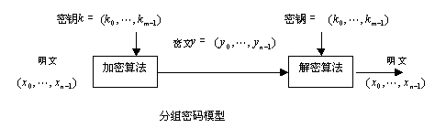
三、著名密码体系
1、分组密码的一般设计原理
分组密码是将明文消息编码表示后的数字（简称明文数字）序列，划分成长度为n的组（可看成长度为n的矢量），每组分别在密钥的控制下变换成等长的输出数字（简称密文数字）序列，

Slide 28
1）、DES数据加密标准
DES（Data Encryption Standard）
在所有分组密码中，数据加密标准（DES）可谓是最著名的了。
DES密码是一种数据加密标准，1977年正式公布，供非机要部门的保密通信使用，是唯一由美国政府颁布的公开加密算法。
DES密码在过去20年被正式作为国际标准采用，但业界认为其56位密钥太短，而且其基本设计原理，如各种不同排列选择、置换、叠代次数等没有清楚的说明，存在系统隐蔽陷阱的可能。

Slide 29
DES是一种对二进制数据进行加密的算法。数据分组长为64位，密钥长也为64位。其中密钥有效位为56位，使用56位密钥对64位的数据块进行加密，并对64位的数据块进行16轮编码。与每轮编码时，一个48位的“每轮”密钥值由56位的完整密钥得出来。首先进行初始变换，后经过16轮的迭代、乘积变换、压缩变换等，输出密文也为 64位。 DES算法的安全性完全依赖于其所用的密钥。

Slide 30
明文64 bit码
初始变换ＩＰ
１６轮乘积变换
逆初始变换ＩＰ^{－１}
输出
密文６４bit码
ＤＥＳ算法

Slide 31
DES用软件进行解码需要用很长时间，而用硬件解码速度非常快，但幸运的是当时大多数黑客并没有足够的设备制造出这种硬件设备。
在1977年，人们估计要耗资两千万美元才能建成一个专门计算机用于DES的解密，而且需要12个小时的破解才能得到结果。所以，当时DES被认为是一种十分强壮的加密方法。

Slide 32
消息认证与数字签名

Slide 33
问题的提出-通信威胁
1. 泄露:把消息内容发布给任何人或没有合法密钥的进程
2. 流量分析:发现团体之间信息流的结构模式在一个面向连接的应用中可以用来确定连接的频率和持续时间长度
3. 伪造:从一个假冒信息源向网络中插入消息
4. 内容修改:消息内容被插入删除变换修改
5. 顺序修改:插入删除或重组消息序列
6. 时间修改:消息延迟或重放
7. 否认:接受者否认收到消息发送者否认发送过消息

Slide 34
消息认证
可用来做消息认证的函数分为三类
(1) 信息加密函数(Message encryption)
用完整信息的密文作为对信息的认证
(2) 信息认证码MAC(Message Authentication Code)
是对信源消息的一个编码函数
(3) 散列函数(Hash Function)
是一个公开的函数，它将任意长的信息映射成一个固定长度的信息

Slide 35
２、数字签名
数字签名技术是实现交易安全的核心技术之一，它的实现基础就是加密技术。
数字签名能够实现电子文档的辨认和验证。数字签名是传统文件手写签名的模拟，能够实现用户对电子形式存放消息的认证。

Slide 36
数字签名必须保证：
可验证：签字是可以被确认的
防抵赖：发送者事后不承认发送报文并签名；
防假冒：攻击者冒充发送者向收方发送文件；
防篡改：收方对收到的文件进行篡改；
防伪造：收方伪造对报文的签名。
签名对安全、防伪、速度要求比加密更高。

Slide 37
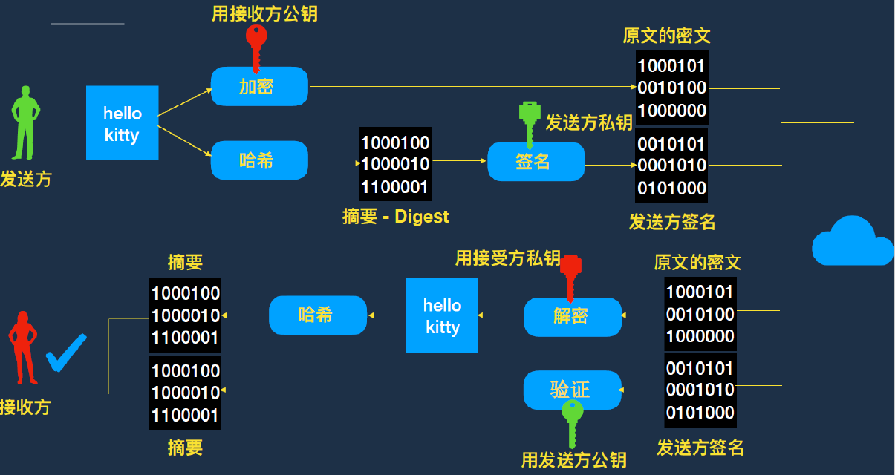
_{一次安全的消息传递}
Notes:
数字签名通过如下的流程进行： (1) 采用散列算法对原始报文进行运算，得到一个固定长度的数字串，称为报文摘要(Message Digest)，不同的报文所得到的报文摘要各异，但对相同的报文它的报文摘要却是惟一的。在数学上保证，只要改动报文中任何一位，重新计算出的报文摘要值就会与原先的值不相符，这样就保证了报文的不可更改性。 (2) 发送方用目己的私有密钥对摘要进行加密来形成数字签名。 (3) 这个数字签名将作为报文的附件和报文一起发送给接收方。 (4) 接收方首先对接收到的原始报文用同样的算法计算出新的报文摘要，再用发送方的公开密钥对报文附件的数字签名进行解密，比较两个报文摘要，如果值相同，接收方就能确认该数字签名是发送方的，否则就认为收到的报文是伪造的或者中途被篡改。

Slide 38
身份认证

Slide 39
一、认证的基本原理
第5讲 认证
通常有三种方法验证主体身份。
1）是只有该主体了解的秘密，如口令、密钥；
2）是主体携带的物品，如智能卡和令牌卡；
3）是只有该主体具有的独一无二的特征或能力，如指纹、声音、视网膜图或签字等。
单独用一种方法进行认证不充分

Slide 40
第5讲 认证
1）口令机制
用户名/口令认证技术：最简单、最普遍的身份识别技术，如：各类系统的登录等。
口令具有共享秘密的属性，是相互约定的代码，只有用户和系统知道。例如，用户把他的用户名和口令送服务器，服务器操作系统鉴别该用户。
口令有时由用户选择，有时由系统分配。通常情况下，用户先输入某种标志信息，比如用户名和ID号，然后系统询问用户口令，若口令与用户文件中的相匹配，用户即可进入访问。
口令有多种，如一次性口令；还有基于时间的口令

Slide 41
第5讲 认证
2）智能卡
网络通过用户拥有什么东西来识别的方法，一般是用智能卡或其它特殊形式的标志，这类标志可以从连接到计算机上的读出器读出来。访问不但需要口令，也需要使用物理智能卡。
智能卡技术将成为用户接入和用户身份认证等安全要求的首选技术。用户将从持有认证执照的可信发行者手里取得智能卡安全设备，也可从其他公共密钥密码安全方案发行者那里获得。这样智能卡的读取器必将成为用户接入和认证安全解决方案的一个关键部分。

Slide 42
第5讲 认证
3）主体特征认证
目前已有的设备包括：视网膜扫描仪、声音验证设备、手型识别器等。安全性高。
例如：系统中存储了他的指纹，他接入网络时，就必须在连接到网络的电子指纹机上提供他的指纹（这就防止他以假的指纹或其它电子信息欺骗系统），只有指纹相符才允许他访问系统。更普通的是通过视网膜膜血管分布图来识别，原理与指纹识别相同，声波纹识别也是商业系统采用的一种识别方式。

Slide 43
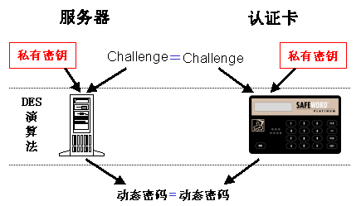
三、基于智能卡的身份认证
第5讲 认证

Slide 44
第5讲 认证
1)询问/应答认证
变动因子是由服务器产生的随机数字。认证过程如下：
1）登录请求。客户机首先向服务器发出登录请求，服务器提示用户输入用户ID和PIN 。
2）询问。用户提供ID给服务器，然后服务器提供一个随机串X（Challenge）给插在客户端的智能卡作为验证算法的输入，服务器则根据用户ID取出对应的密钥K后，利用发送给客户机的随机串X，在服务器上用加密引擎进行运算，得到运算结果RS。

Slide 45
第5讲 认证
3）应答。智能卡根据X与内在密钥K使用硬件加密引擎运算，也得到一个运算结果RC，并发送给服务器。
4）验证。比较RS和RC便可确定用户的合法性。
由于密钥存在于智能卡中，运算过程也是在智能卡中完成，密钥认证是通过加密算法来实现的，因而极大地提高了安全性。并且每当客户端有一次服务申请时，服务器便产生一个随机串给客户，即使在网上传输的认证数据被截获，也不能带来安全上的问题。

Slide 46
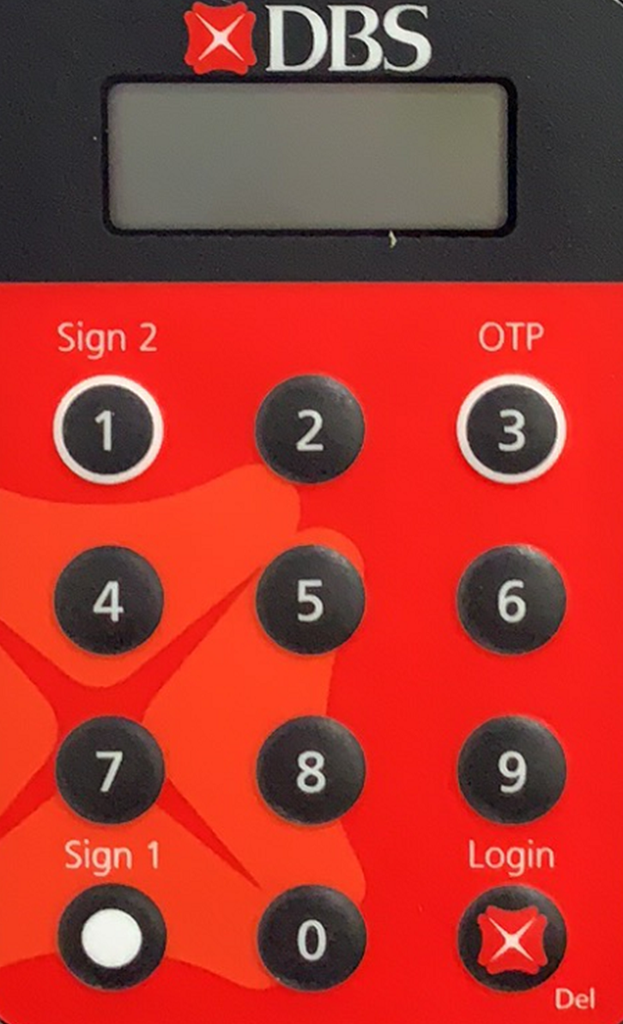
第5讲 认证
询问/应答身份认证的优点：
没有同步的问题。
一片认证卡可以用来存取
被不同认证服务器所保护
的系统。
3. 最安全的认证方式。
缺点：
使用者必须按较多的按钮，
操作较繁复。
2. 比较多输入的失误。

Slide 47
第5讲 认证
2)时间同步认证
变动因子使用服务器端与客户端的同步时间值。认证过程如下：
1）用户向服务器发出登录请求，服务器提示用户输入用户ID和用户PIN。
2）服务器根据用户ID取出对应的密钥K，使用K与服务器时间T计算动态密码RS。
3）智能卡根据内在的密钥K与客户机时间T使用相同的专用算法计算动态密码RC，并发送给服务器。
4）服务器比较RS与RC，如果相同则用户合法。

Slide 48
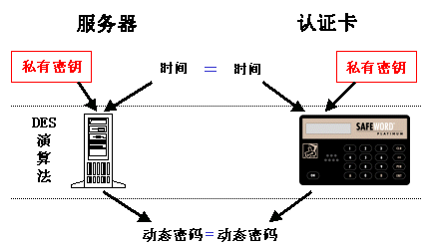
三、基于智能卡的身份认证
第5讲认证
时间同步认证卡在一个固定期间中(通常是一分钟)产生同一个动态密码，依据时间的流逝产生不同的密码。

Slide 49

认证
时间同步身份认证
优点：
易于使用。
缺点：
时间同步困难，可能造成必须重新输入新密码。软体认证卡采用PC的时刻，很可能随时被修改。常常需要与服务器重新对时。
2.不如Challenge/Response认证更安全

Slide 50
第5讲认证
3)事件同步
事件同步认证卡依据认证卡上的私有密钥产生一序列的动态密码(并用PIN码保护)，如果使用者意外多产生了几组密码造成不同步的状态，服务器会自动重新同步到目前使用的密码，一旦一个密码被使用过后，在密码序列中所有这个密码之前的密码都会失效。

Slide 51
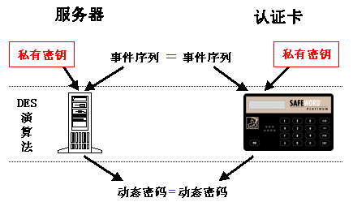
3)事件同步身份认证
第5讲认证

Slide 52
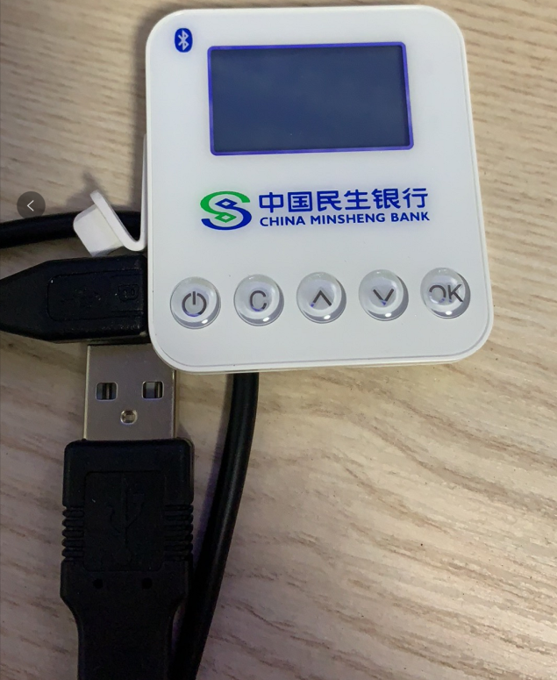
第5讲认证
事件同步的身份认证
优点：
容易使用。
由于使用者无法知道序列数字
，所以安全性高，序列号码绝不
会显示出来。
缺点：
如果没有PIN号码的保护及认证卡借给别人使用时，会有安全的疑虑。

Slide 53
访问控制

Slide 54
一、访问控制的概念
第七章 访问控制
访问控制 Access Control
限制已授权的用户、程序、进程或计算机网络中其他系统访问本系统资源的过程。
注：口令认证不能取代访问控制 。
访问控制机制
在信息系统中，为检测和防止未授权访问，以及为使授权访问正确进行所设计的硬件或软件功能、操作规程、管理规程和它们的各种组合。

Slide 55
第七章 访问控制
访问控制：主体对客体的访问受到控制，是一种加强授权的方法。
访问控制包括三个要素，即：主体、客体和控制策略。
主体：是可以对其它实体施加动作的主动实体，简记为S。
客体：是接受其他实体访问的被动实体, 简记为O。
控制策略：是主体对客体的操作行为集和约束条件集, 简记为KS。

Slide 56
其他内容
访问控制策略
自主访问控制DAC
强制访问控制MAC
基于角色访问控制RBAC
访问控制的其他考虑
访问控制类产品

Slide 57
公开密钥设施PKI

Slide 58
内容
什么是PKI
信任与信任模型
典型CA系统体系结构
PKI中的证书系统
PKI应用

Slide 59
我们为什么需要PKI
密码协议和密码算法解决了应用安全中的一些关键问题
如何实现它们，并使它们能够真正应用起来？
  如何将公钥颁发给个体？
  个体的私钥存储在哪里？
  到哪里去获得其它个体的公钥？
  如何确定他人的公钥是否有效、合法？

Slide 60
什么是PKI
PKI（Public-key infrastructure)
提供了解决这些问题的基础和框架
X.509定义PKI为：创建、管理、存储、发布和撤消基于公钥密码系统的数字证书所需要的硬件、软件、人和过程的集合。
管理对象： 证书 密钥 证书撤消

Slide 61
证书(certificate)，有时候简称为cert
PKI适用于异构环境中，所以证书的格式在所使用的范围内必须统一
证书是一个机构颁发给一个安全个体的证明，所以证书的权威性取决于该机构的权威性
一个证书中，最重要的信息是个体名字、个体的公钥、机构的签名、算法和用途
签名证书和加密证书分开
最常用的证书格式为X.509 v3

Slide 62
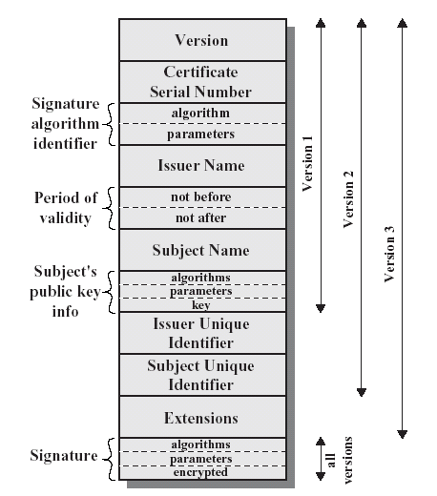
X.509证书格式
证书的版本信息
证书的序列号
  在CA内部唯一
证书所使用的签名算法
证书的发行机构名称
-一般采用X.509格式
证书的有效期
一般采用UTC时间格式
证书所有人的名称

Slide 63
X.509证书格式(续)
证书所有人的公钥信息
  算法
  参数
  密钥
证书发行者对证书的
签名

Slide 64
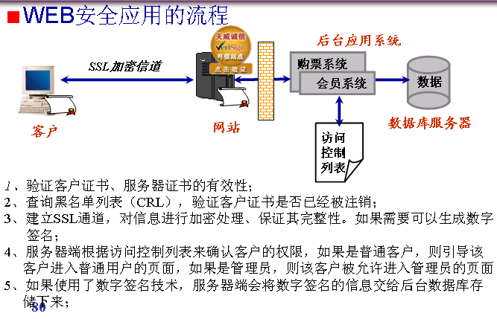
Web应用

Slide 65
SSL协议
最著名和最广泛使用的基于PKI的协议
要求SSL连接的网址以“https:”开头，而不是“http:”。
在通信双方间建立了一个传输层安全通道，它使用对称加密来保证通信保密性，使用消息认证码(MAC)来保证数据完整性，并且在建立连接时主要使用PKI对通信双方进行身份认证
分为两层
  SSL记录协议(SSL Record Protocol)
  SSL握手协议

Slide 66
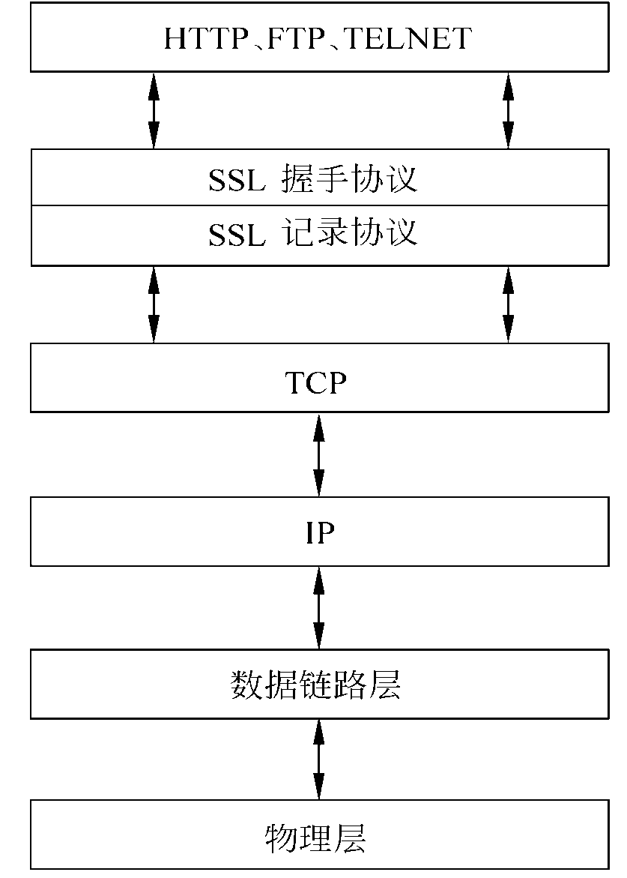
SSL协议层与TCP/IP 协议关系图

Slide 67
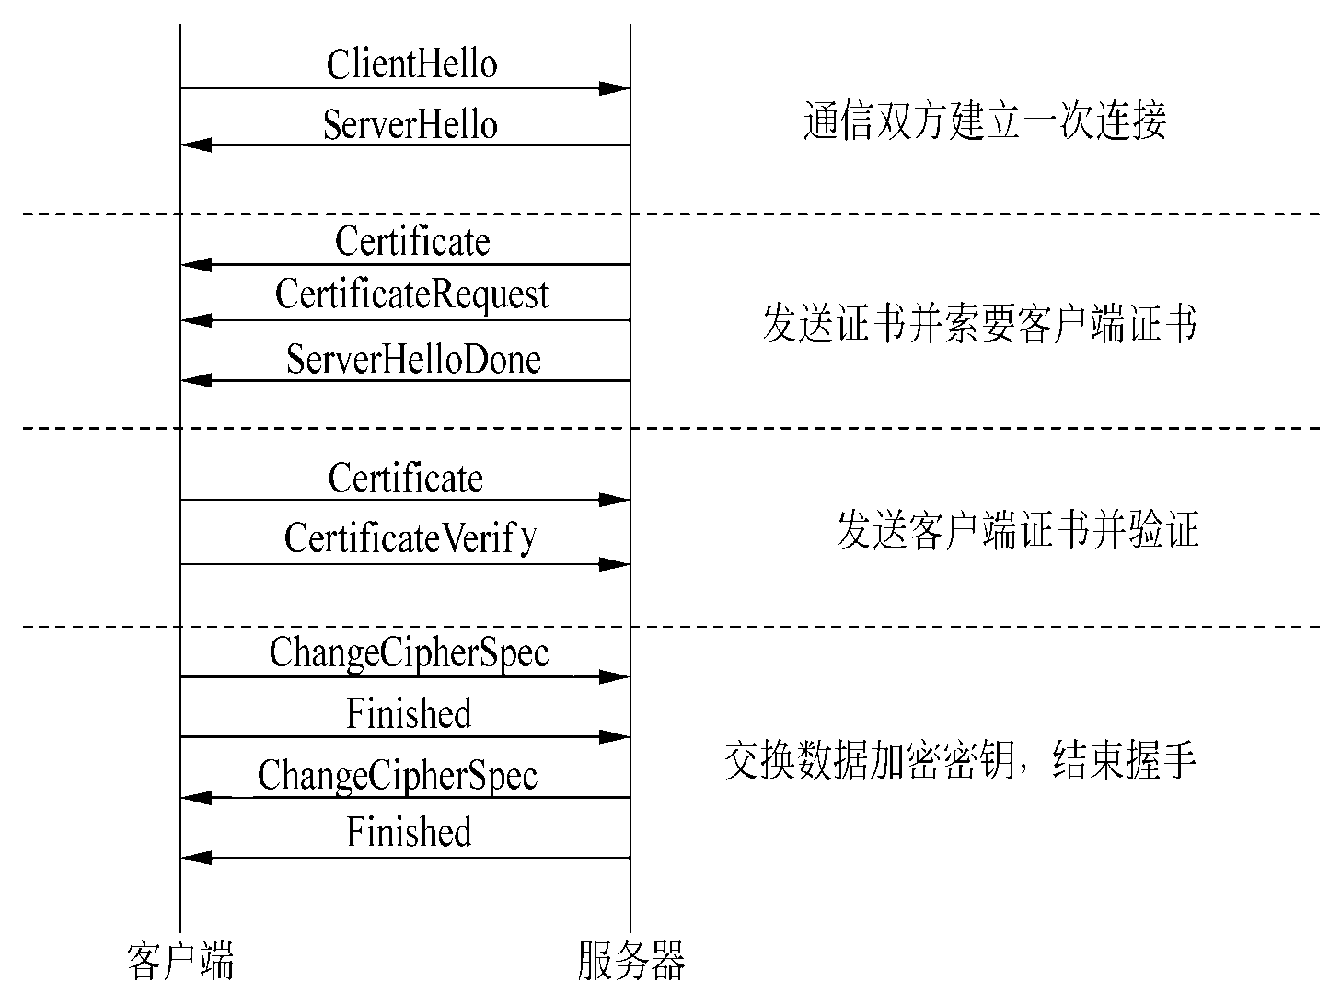
握手协议顺序

Slide 68
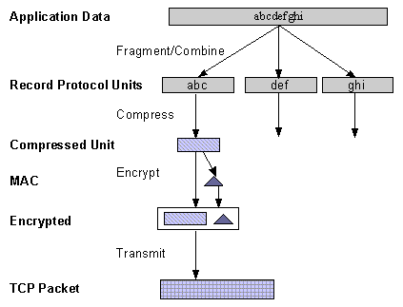
数据传送过程

Slide 69
虚拟专用网VPN
基于PKI技术的IPSec协议现在已经成为架构VPN的基础
IPsec协议为网络层通信定义了一个安全框架和一组安全服务，用来保护一条或多条主机与主机间、安全网关与安全网关间、安全网关与主机间的路径
协议的一些部分用到了PKI。它可以为路由器之间、防火墙之间或者路由器和防火墙之间提供经过加密和认证的通信。虽然它的实现会复杂一些，但其安全性比其他协议都完善得多。

Slide 70
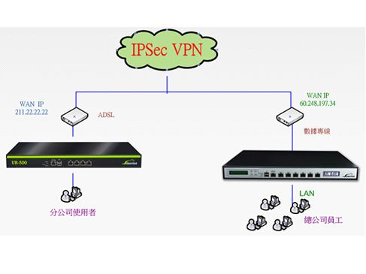
VPN

Slide 71
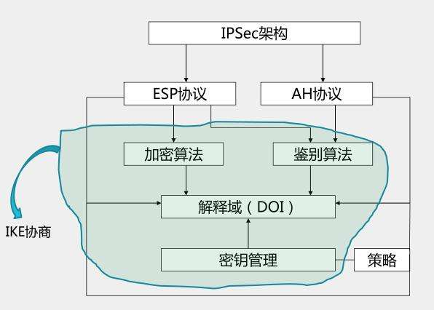

IPSec协议

Slide 72
安全电子邮件
S/MIME协议是指安全多用途Internet邮件扩展(Secure/Multipurpose Internet Mail Extensions，S/MIME)
随着电子邮件的广泛应用，S/MIME已成为Internet一个事实上的安全邮件标标准
S/MIME以单向散列算法和公钥与私钥的加密体系为基础，它的认证机制依赖于层次结构的证书认证机构，信件内容经S/MIME加密签名后作为特殊的附件传送。
S/MIME的证书也采用X.509格式，Netscape Messenger和Microsoft Outlook客户端软件均支持S/MIME。

Slide 73
安全电子邮件
♦电子邮件
邮件服务器
3.验证数字签名
1.制作数字信封
4.解开数字信封
2.制作数字签名
邮 件
数字证书
Mary
Rick
数字证书

Slide 74
USB Key在PKI中的应用
USB Key 简介
  把智能卡和USB通信结合起来，就形成了USB Key
  早期的USB Key都是使用一块USB接口芯片加一块智能卡芯片形成的双芯片方案，由于智能卡采用的是ISO 7816接口（一种串行接口）进行通信，速度比较慢
  随着集成电路的发展和USB Key市场的不断扩大，智能卡芯片厂商把USB接口也集成到了智能卡芯片中，就出现了专为USB Key而设计的、把较高通信速度、安全存储、安全计算合为一体的USBKey专用芯片。
  此时的通信速度最高可以达到12Mbps

Slide 75
USB Key 的特点
双因子认证
  每个USBKey都具有一个PIN码，用于实现USBKey和用户的认证，只有通过PIN码认证后，用户才可以访问（使用）USBKey中的敏感信息。
  PIN码和USBKey设备成了用户使用USBKey的两个必要因素，即所谓“双因子认证”。
  “双因子认证”从管理上和技术上使用户身份被冒认的可能性变得微乎其微，USBKey本身包含了硬件和存储在内部的敏感信息，USBKey的PIN码只有用户本人掌握，这两种都归用户所有，所以同时丢失的可能性非常小。

Slide 76
USB Key 的特点
大容量高安全存储空间
  USBKey具有8K-128K的安全数据存储空间，并且通过各种技术手段保证存在在内部敏感数据不能被读出，使复制USBKey的可能性非常的小。
硬件实现加密算法
  USBKey 内置CPU或智能卡芯片，可以实现PKI体系中使用的数据摘要、数据加解密和签名的各种算法，加解密运算在USBKey内进行，保证了使用USBKey的运算安全性和快速性。
携带、使用方便

Slide 77
SET支付
第八章 公开密钥设施PKI
支付工具：现金→信用卡。
网上交易: 商家、消费者和银行通过Internet交互，无法用传统方法完成支付的查验过程。
1995年，信用卡国际组织、资讯业者及网络安全专业团体等开始组成策略联盟，共同研究开发电子商务的安全交易系统。1996年6月，由IBM，Master Card International，Visa International，Microsoft，Netscape等共同制定的标准SET（Secure Electronic Transaction）正式公告，涵盖了信用卡在电子商务交易中的交易协定、信息保密、资料完整即数字认证、数字签名等。这一标准被公认为全球网际网络的标准，被用于B2C交易模式中。

Slide 78
第八章 公开密钥设施PKI
在SET标准中，定义了五种实体：
●持卡人：拥有信用卡的消费者；
●商家：在Internet上提供商品或服务的商店；
●支付网关：由金融机构或第三方控制，它处理持卡人购买和商家支付的请求；
●收单行(Acquirer)：负责将持卡人的帐户中资金转入商家帐户的金融机构；
●发卡行：负责向持卡人发放信用卡的金融机构。

Slide 79
第八章 公开密钥设施PKI
SET协议流程：
1）用户向商家发订单和经过签名、加密的信托书。书中的信用卡号是经过加密的，商家无从得知；
2）收单银行收到商家发来的信托书，解密信用卡号，并通过认证验证签名；
3）收单银行向发卡银行查问，确认用户信用卡是否属实；
4）发卡银行认可并签证该笔交易；
5）收单银行认可商家并签证此交易；
6）商家向用户传送货物和收据；

Slide 80
第八章 公开密钥设施PKI
7） 交易成功，商家向收单银行索款；
8） 收单银行按合同将货款划给商家；
9） 发卡银行向用户定期寄去信用卡消费账单。
SET协议规定了参加电子交易各方在交易中的行为规范和信息交换的过程和规则，有助于实现安全、可靠的电子商务，得到了许多著名网络和计算机公司的支持。

Slide 81
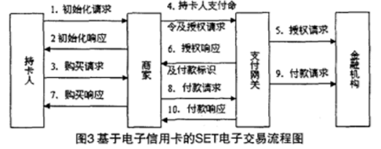

Slide 82
操作系统安全

Slide 83
本讲主要内容
操作系统的安全问题
内存储器保护
用户认证
访问控制
Windows 系统的安全机制

Slide 84
操作系统的安全能力
1．用户认证能力
操作系统的许多保护措施大都基于鉴别系统的合法用户，身份鉴别是操作系统中相当重要的一个方面，也是用户获取权限的关键。为防止非法用户存取系统资源，操作系统采取了切实可行的、极为严密的安全措施。
2．抵御恶意破坏能力
恶意破坏可以使用安全漏洞扫描工具、特洛伊木马、计算机病毒等方法实现。一个安全的操作系统应该尽可能减少漏洞存在，避免各种后门出现。

Slide 85
3．监控和审计日志能力
从技术管理的角度考虑，可以从监控和审计日志两个方面提高系统的安全性。
（1）监控（monitoring）
监控可以检测和发现可能违反系统安全的活动。例如，在分时系统中，记录一个用户登录时输入的不正确口令的次数，当超过一定的数量时，就表示有人在猜测口令，可能就是非法的用户。

Slide 86
（2）审计日志（audit log）
日志文件可以帮助用户更容易发现非法入侵的行为，可以利用它综合各方面的信息，去发现故障的原因、侵入的来源以及系统被破坏的范围。

Slide 87
操作系统安全的目标
·标识系统中的用户并进行身份鉴别；
依据系统安全策略对用户的操作进行存取控制，防止用户对计算机资源的非法存取；
·监督系统运行的安全；
·保证系统自身的安全性和完整性。

Slide 88
为了实现操作系统安全，需要建立相应的安全机制，包括隔离控制、存储器保护、用户认证、访问控制等。

Slide 89
用户认证
用户认证的任务是确认当前正在试图登录进入系统的用户就是账户数据库中记录的那个用户。
认证用户的方法一般有三种：
（1）要求输入一些保密信息，如用户的姓名、通行字或加密密钥等；
（2）稍微复杂一些鉴别方法，如询问—应答系统、采用物理识别设备（如访问卡、钥匙或令牌标记）等方法；
（3）利用用户生物特征，如指纹、声音、视网膜等识别技术对用户进行唯一的识别。

Slide 90
访问控制
访问控制的基本目标都是防止非法用户进入系统和合法用户对系统资源的非法使用。为了达到这个目标，访问控制常以用户身份认证为前提，在此基础上实施各种访问控制策略来控制和规范合法用户在系统中的行为。

Slide 91
计算机恶意程序

Slide 92
本讲主要内容
计算机病毒概述
计算机病毒
计算机木马
防范、检测与清除

Slide 93
计算机软件安全概述

Slide 94
本讲内容
软件安全的概念
软件安全的知识体系
软件安全开发关键工作
软件运行中的反跟踪
防止非法复制软件的安全技术
软件安全工具简介

Slide 95
软件安全的概念
定义
  软件安全是指：采取工程的方法使得软件在敌对攻击的情况下仍能够继续正常工作。即采用系统化、规范化、和数量化的方法来指导构建安全的软件。
  McGraw博士提出了软件安全工程化的三个支柱
    风险管理：一种贯穿软件开发的生命周期的战略性方法；
    软件安全切入点：在软件开发生命周期中保障软件安全的一套最佳实际操作方法。这一套最佳实践方法包括：代码审核，体系结构风险分析，渗透测试，基于风险的安全测试，滥用案例，安全需求和安全操作。
    安全知识
Notes:
2001年才出现软件安全的著作和学术课程。
软件安全是计算机安全的一个关键问题，基于互联网的应用软件成为风险最高的软件。

Slide 96
安全设计原则
  最小特权
  权限分离
  最小共享
  完全中立
  心理可接受
  默认故障处理
  经济机制
  不信任
  纵深防御
  保护最薄弱的环节
  公开设计
  隐私保护
  攻击面最小化

Slide 97
通用安全编码准则
验证输入
避免缓冲区溢出
程序内部安全
安全调用组件
禁止使用不安全函数

Slide 98
计算机网络安全技术之防火墙技术

Slide 99
防火墙的基本原理
防火墙是位于两个(或多个)网络间实施网间访问控制的一组组件的集合，
它满足以下条件
  内部和外部之间的所有网络数据流必须经过防火墙
  只有符合安全政策的数据流才能通过防火墙
  防火墙自身对渗透(penetration)是免疫的

Slide 100
防火墙示意图
2. 部门子网
3. 分公司网络
Internet
1. 企业内联网

Slide 101
防火墙的分类
防火墙按照使用对象可分为：个人防火墙和企业防火墙。
  个人防火墙一般以软件服务的形式实现，它为个人计算机提供简单的防火墙功能。个人防火墙可能会随操作系统附带，价格较低。
  企业防火墙指的是隔离在本地网络与外界网络之间的一道防御系统。企业防火墙可以使企业内部局域网（LAN）网络与Internet之间或者与其他外部网络互相隔离、限制网络互访用来保护内部网络。实现形式：软件、硬件。

Slide 102
防火墙的分类(2)
从使用的技术上划分，防火墙可以分为：
  包过滤防火墙
    静态包过滤防火墙
    动态包过滤防火墙
  代理服务器型防火墙
  电路级网关
  混合型防火墙

Slide 103
防火墙的技术
包过滤防火墙
代理型防火墙
电路级网关
混合型防火墙

Slide 104
包过滤防火墙
包过滤式防火墙会在系统进行IP数据包转发时设定访问控制列表，检查所有通过的数据包信息，并按照给定的规则进行访问控制和过滤。
如果对防火墙设定某一IP地址的站点为不适宜访问的话，那么，从这个地址来的所有信息都会被防火墙屏蔽掉。

Slide 105
包过滤防火墙的优缺点
优点
  逻辑简单，价格便宜，对网络性能的影响较小，有较强的透明性。
  与应用层无关，无需改动任何客户机和主机上的应用程序，易于安装和使用。

Slide 106
包过滤防火墙的优缺点
缺点
  配置基于包过滤方式的防火墙，需要对IP、TCP、UDP和ICMP等各种协议有深入的了解，否则容易出现因配置不当带来的问题；
  由于过滤判别的只有网络层和传输层的有限信息，所以各种安全要求难以得到充分的满足；
  由于数据包的地址及端口号都在数据包的头部，因而不能彻底防止地址欺骗，及外部客户与内部主机直接连接，不提供用户的鉴别机制。

Slide 107
代理型防火墙
代理服务器型防火墙通过在主机上运行代理的服务程序，直接对特定的应用层进行服务，因此，也称为应用型防火墙。
其核心是运行于防火墙主机上的代理服务器程序。
针对不同的应用程序，代理服务型防火墙需要不同的代理模块。

Slide 108
代理防火墙的优点
易于配置，界面友好；
不允许内外网主机的直接连接；
可以提供比包过滤更详细的日志记录，例如在一个HTTP连接中，包过滤只能记录单个的数据包，而应用网关还可以记录文件名，URL等信息；
可以隐藏用户内部IP地址；
可以给单个用户授权；
可以为用户提供透明的加密机制；
可以与认证、授权等安全手段方便的集成。

Slide 109
电路级网关
电路级网关提供一个重要的安全功能：网络地址转换（NAT）将所有内部IP地址映射到防火墙使用的一个“安全”的IP地址，使得传递的数据似乎起源于防火墙，从而隐藏了被保护网络的信息。
实际上，电路级网关并非作为一个独立的产品存在，它通常与其他的应用级网关结合在一起，所以有人也把电路级网关归为应用级网关，但它在会话层上过滤数据包，无法检查应用层级的数据包。

Slide 110
混合型防火墙
当前的防火墙产品已不是单一的包过滤型或代理服务器型防火墙，而是将各种安全技术结合起来，综合各类型防火墙的优点，形成一个混合的多级防火墙。
不同的防火墙侧重点不同。从某种意义上来说，防火墙实际上代表了一个网络的访问原则。如果某个网络决定设立防火墙，那么首先需要决定本网络的安全策略，即确定哪些类型的信息允许通过防火墙，哪些类型的信息不允许通过防火墙。防火墙的职责就是根据本单位的安全策略，对外部网络与内部网络交流的数据进行检查，对符合安全策略的数据予以放行，将不符合的拒之门外。
在设计防火墙时，还要确定防火墙的类型和拓扑结构。一般来说，防火墙被设置在可信赖的内部网络和不可信赖的外部网络之间。

Slide 111
防火墙的配置方案
最简单的防火墙配置，就是直接在内部网和外部网之间加装一个包过滤路由器或者应用网关。为更好地实现网络安全，有时还要将几种防火墙技术组合起来构建防火墙系统。
目前比较流行的有以下三种防火墙配置方案。
  双宿主机模式
  屏蔽主机模式
  屏蔽子网模式

Slide 112
双宿主机模式(cont.)
双宿主机即一台配有多个网络接口的主机，它可以用来在内部网络和外部网络之间进行寻径，与它相连的内部和外部网络都可以执行由它所提供的网络应用，如果这个应用允许的话，它们就可以共享数据。
如果在一台双宿主机中寻径功能被禁止了，则这个主机可以隔离与它相连的内部网络和外部网络之间的通信。

Slide 113
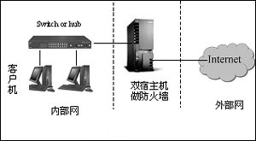
双宿主机模式(cont.)
堡垒主机上运行着防火墙软件，可以转发数据，提供服务等。

Slide 114
双宿主机模式(cont.)
这样就保证内部网络和外部网络的某些节点之间可以通过双宿主机上的共享数据传递信息，但内部网络与外部网络之间却不能传递信息，从而达到保护内部网络的作用。
这种防火墙的特点是主机的路由功能是被禁止的，两个网络之间的通信通过双宿主机来完成。
双宿主机有一个致命弱点，一旦入侵者侵入堡垒主机并使该主机只具有路由器功能，则任何网上用户均可以随便访问有保护的内部网络。

Slide 115
双宿主机模式
双宿主机
所有的通信必须经过双宿主主机
通过应用代理
通过登陆到双宿主主机上获得服务
缺点：如何保护双宿主机本身的安全
内部网络
外部网络
禁止内外网络之间直接通信

Slide 116
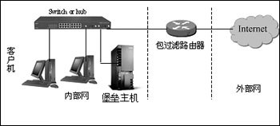
屏蔽主机模式
在这种模式下，一个包过滤路由器连接外部网络，堡垒主机安装在内部网络上。

Slide 117
屏蔽主机模式(2)
通常在路由器上设立过滤规则，并使这个堡垒主机成为从外部网络唯一可直接到达的主机，这确保了内部网络不受未被授权的外部用户的攻击。屏蔽主机防火墙实现了网络层和应用层的安全，因而比单独的包过滤或应用网关代理更安全。
在这一方式下，过滤路由器是否配置正确是这种防火墙安全与否的关键，如果路由表遭到破坏，堡垒主机就可能被越过，使内部网完全暴露。

Slide 118


屏蔽主机模式
缺点：
  堡垒主机与其他主机在同一个子网
  一旦堡垒主机被攻破或被越过，整个内网和 堡垒主机之间就再也没有任何阻挡。
互联网
过滤器
不允许外部主机直接访问除堡垒主机之外的其他主机
进行规则配置，只允许外部主机与堡垒主机通讯
对内部其他主机的访问必须经过堡垒主机
堡垒主机

Slide 119
屏蔽主机模式
一般说来，路由器只提供非常有限的服务，所以保卫路由器比保卫主机更容易实现，从这一点可以看出，被屏蔽主机结构能提供比双宿主主机更好的安全性和可用性。
但是，如果侵袭者设法侵入堡垒主机，则在堡垒主机和其余内部主机之间没有任何保护网络安全的东西。路由器同样会出现这样的问题，如果路由器被损害，整个网络对侵袭者是开放的。因此，被屏蔽子网体系结构变得日益普及。

Slide 120
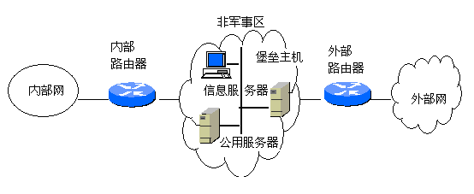
屏蔽子网模式
屏蔽子网防火墙是目前较流行的一种结构，采用了两个包过滤路由器和一个堡垒主机，在内外网络之间建立了一个被隔离的子网，定义为DMZ（非军事区、隔离区）。

Slide 121
屏蔽子网模式(cont.)
在这一配置中，即使堡垒主机被入侵者控制，内部网仍受到内部包过滤路由器的保护。
这种结构的防火墙安全性能高，具有很强的抗攻击能力，但需要的设备多，造价高。

Slide 122
入侵检测系统

Slide 123
本讲内容
入侵检测的概念
网络常用攻击手段 （了解）
三类入侵检测系统
入侵检测技术及其发展

Slide 124
1、入侵检测的概念
一、什么是入侵检测
入侵检测的内容：试图闯入、成功闯入、冒充其他用户、违反安全策略、合法用户的泄漏、独占资源以及恶意使用。
入侵检测（Intrusion Detection）：通过从计算机网络或计算机系统的关键点收集信息并进行分析，从中发现网络或系统中是否有违反安全策略的行为和被攻击的迹象。
入侵检测系统（IDS）：入侵检测的软件与硬件的组合，是防火墙的合理补充，是防火墙之后的第二道安全闸门。

Slide 125
入侵检测系统分类

Slide 126
基于网络的入侵检测（NIDS）
二、入侵检测产品分析
数据来源于网络上的数据流。
NIDS能够截获网络中的数据包，提取其特征并与知识库中已知的攻击签名相比较，从而达到检测的目的。
其优点是侦测速度快、隐蔽性好，不容易受到攻击、对主机资源消耗少；
缺点是有些攻击是由服务器的键盘发出的，不经过网络，因而无法识别，误报率较高。

Slide 127
基于主机的入侵检测系统（HIDS）
二、入侵检测产品分析
数据来源于主机系统，通常是系统日志和审计记录。
ＨIDS通过对系统日志和审计记录的不断监控和分析来发现攻击后的误操作。
优点是针对不同操作系统捕获应用层入侵，误报少；
缺点是依赖于主机及其审计子系统，实时性差。

Slide 128
分布式入侵检测系统（DIDS ）
二、入侵检测产品分析
同时采用上述两种数据来源，能够同时分析来自主机系统审计日志和网络数据流的入侵检测系统，一般为分布式结构， 由多个部件组成。
DIDS可以从多个主机获取数据也可以从网络传输取得数据, 克服了单一的HIDS、NIDS的不足。

Slide 129
入侵检测的设计准则
三、入侵检测技术分析
设计准则：
(1) 其配置结束后可以自我运行。
(2) 工作时必须时刻保持积极的工作状态且自身不易被攻击。
(3) 能够识别系统不常见的行为，每一个入侵检测系统都会遗漏一些异常行为，不过一个好的系统能够尽可能多得发现入侵行为。
(4) 系统运行要尽可能减少对正常工作的影响。
(5) 系统必须可控，可调试。
入侵检测系统的检测机制一般可以分为三种：基于异常的检测机制，基于特征的检测机制，以及两者混合的检测机制。

Slide 130
入侵检测的检测机理
三、入侵检测技术分析
入侵检测系统的检测机制一般可以分为三种：基于异常的检测机制，基于特征的检测机制，以及两者混合的检测机制。

Slide 131
基于异常的检测机制
三、入侵检测技术分析
基于异常的检测，通过将系统或用户行为与正常行为进行比较来判别是否为入侵行为，通常会首先给出一个系统正常行为的特征列表，即“白名单”列表。然后将系统或用户行为特征和“白名单”中的行为特征进行比较，如果匹配，则判定系统或用户的行为是正常行为，否则，判定系统或用户的行为是入侵行为。

Slide 132
基于特征的检测机制
三、入侵检测技术分析
不同于异常检测，特征检测假定每个入侵行为都能够用一个独特的模式或特征所代表，因此在系统中建立异常行为的特征库，然后将系统或用户的行为与特征库进行比较。若特征相互匹配，则判定系统或用户的行为是入侵行为，若不能匹配，则判定系统或用户行为是正常行为。

Slide 133
基于特征的检测机制
三、入侵检测技术分析
不同于异常检测，特征检测假定每个入侵行为都能够用一个独特的模式或特征所代表，因此在系统中建立异常行为的特征库，然后将系统或用户的行为与特征库进行比较。若特征相互匹配，则判定系统或用户的行为是入侵行为，若不能匹配，则判定系统或用户行为是正常行为。

Slide 134
基于上述两者混合的检测机制
使用结合上述两种方法的分布式方法来检测分布式的攻击，关键技术为检测信息的协同处理。
解决异构系统及大规模网络的入侵检测，发展分布式入侵检测技术与通用入侵检测架构

Slide 135
安全框架与评估标准

Slide 136
PDR模型
  防护（Protection）指采用可能采取的手段保障信息的保密性、完整性、可用性、可控性和不可否认性。
  检测（Detection）指提供工具检查系统可能存在的黑客攻击、白领犯罪和病毒泛滥等脆弱性。检测是动态响应和加强防护的依据。
  响应（Reaction）指对危及安全的事件、行为、过程及时做出响应处理，杜绝危害的进一步蔓延扩大，力求系统尚能提供正常服务。

Slide 137
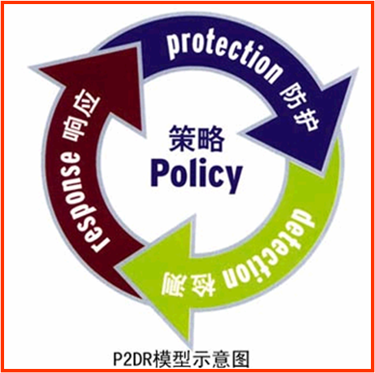
P2DR模型
P2DR：安全策略(Policy)、防护(Protection)、检测(Detection)、响应(Reaction)。
防护、检测和响应组成了一个完整的、动态的安全循环。在安全策略的指导下保证信息系统的安全。
安全策略是整个网络安全的依据，不同的网络需要不同的策略。

